Slide 1
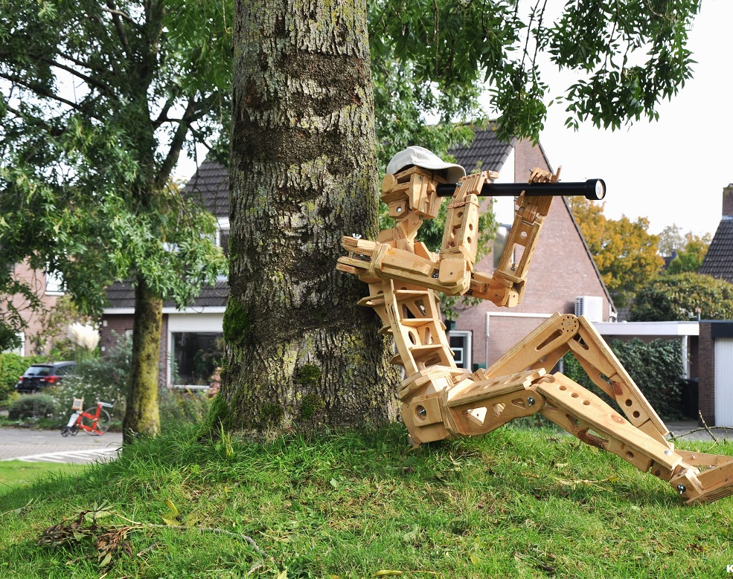
Toetsen maken met AI
Silvio Rademaker
Limus College Vleuten
U-talent docent (UU)
Natuurkunde
s.rademaker1@uu.nl
https://www.klapwiekproducties.nl/houtman/de-tafel-2006-2009

Slide 2
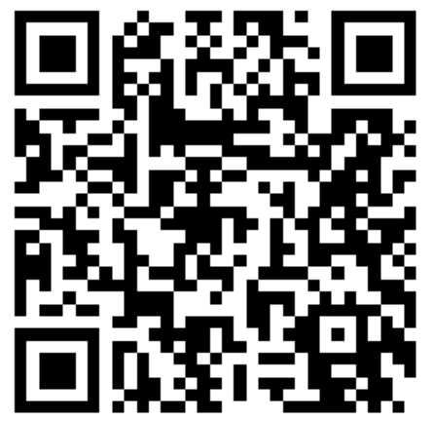
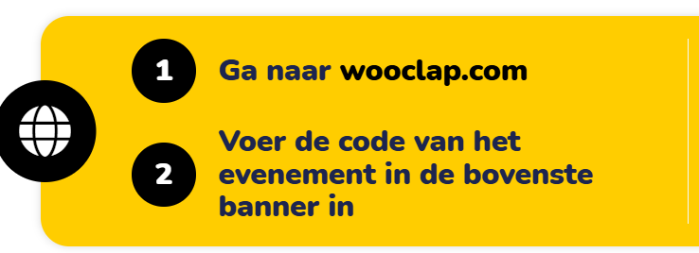

Workshop
Resultaat?
Je kan opgaven of toets maken
Je kent beoordelingscriteria
Gereedschappen?
Eigen laptop of leenlaptop
Gratis versie van Gemini (claude/chatgpt)
Andere tools: https://leraar.ai/ v. Empel
WOOCLAP vragen 1t/m5
Inspiratie: criteria SLO / CITO / overig

Slide 3
Stappenplan (rode draad mijn onderzoek)
Kennis maken met deelnemers
1e Strategie: PROMPT → oefenopgaven
Detail van prompt?
2e Strategie: PROMPT + bron (leerstof) → oefenopgaven
Hoe vertel je eenvoudig aan AI wat de leerstof is?
3e Strategie: PROMPT + toets → alternatieve toets
4e Strategie: “Beproefde opgave” + prompt → alternatief
Afbeeldingen/ grafieken?
Mijn aanpak
Beoordelingsmodel

Slide 4
1e str: Oefenopgaven met prompt krijgen
Eerst repressie: hoe kunnen we leerlingen betrappen
Toen zei collega: AI kan heel goed opgaven en toetsen maken!

Slide 5
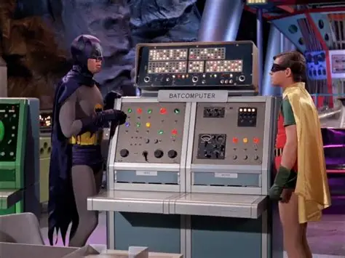
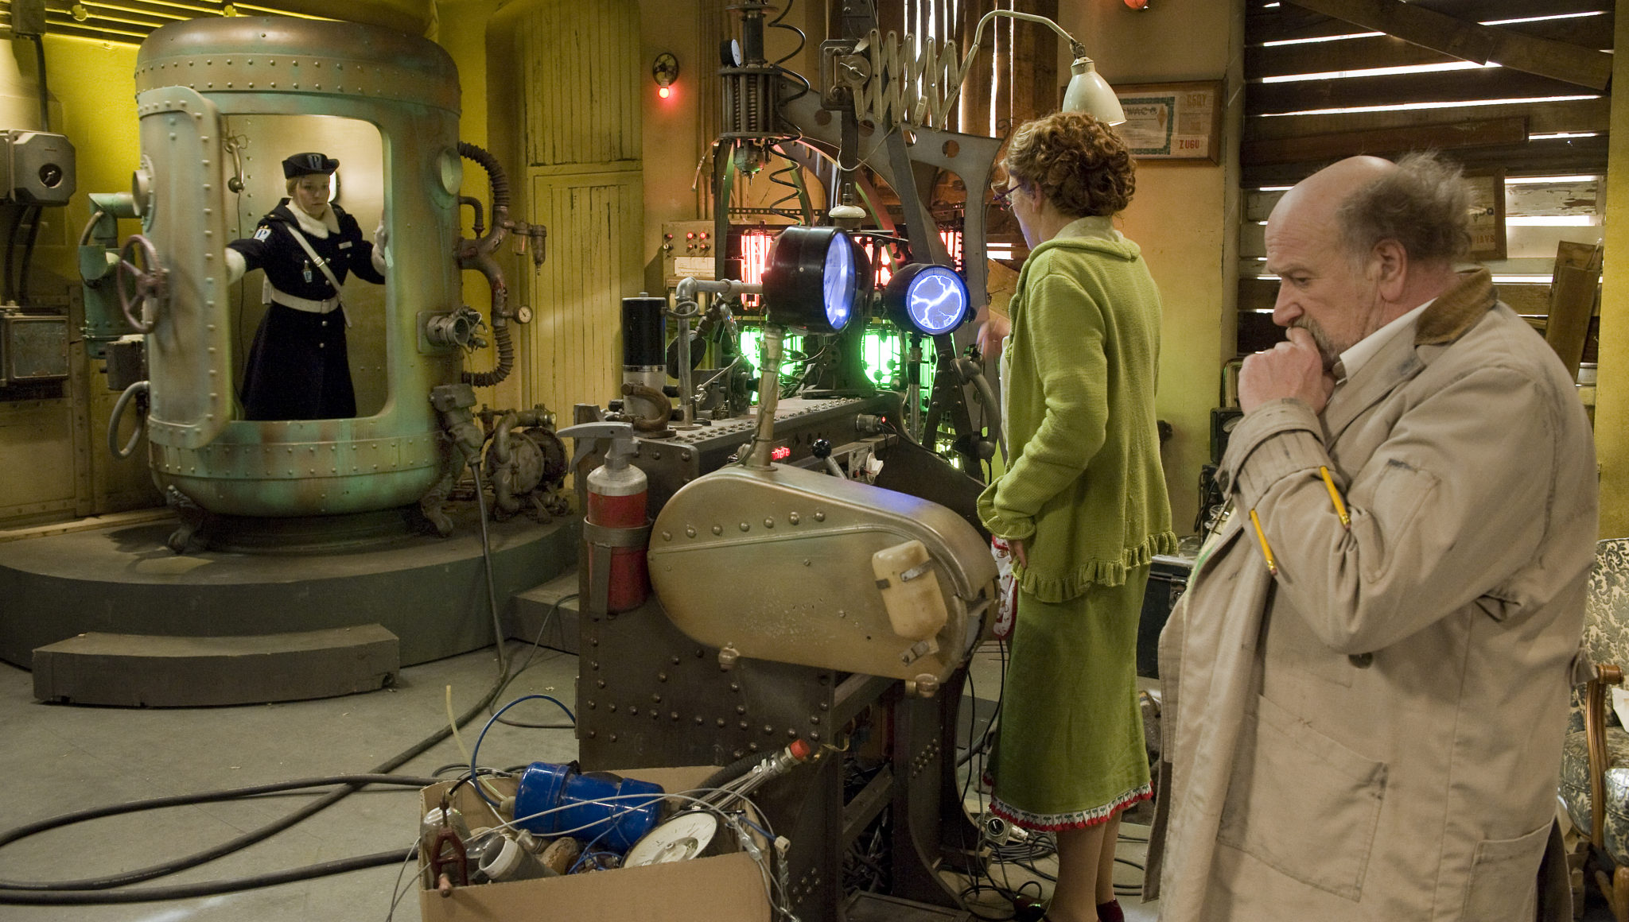
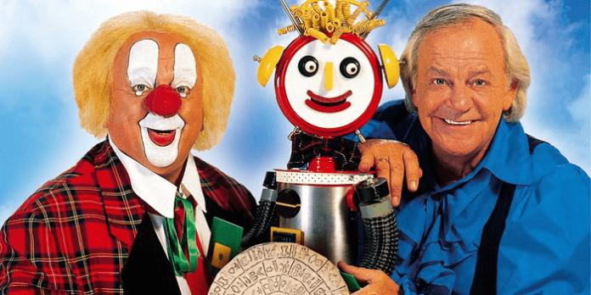
Voorlopers AI?
Maar hoe werkt dat dan?

Slide 6
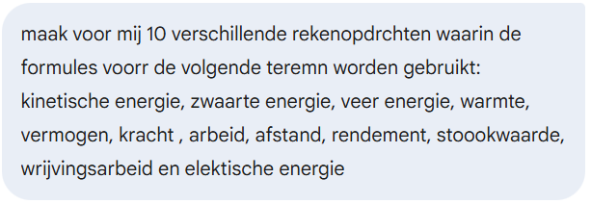
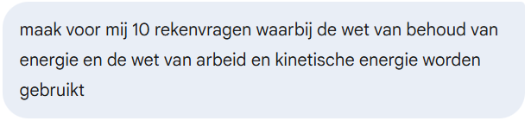
1e Strategie: PROMPT → oefenopgaven
Mijn eerste prompts:
Typ eigen prompt
Kies tussen:
Snel
Denken met 3 Pro
Druk op pijltje (“sturen”)
Neem tijd op
Vergelijk in 2- tot 3-tallen
Geef reactie in WOOCLAP vraag 6 & 7

Slide 7
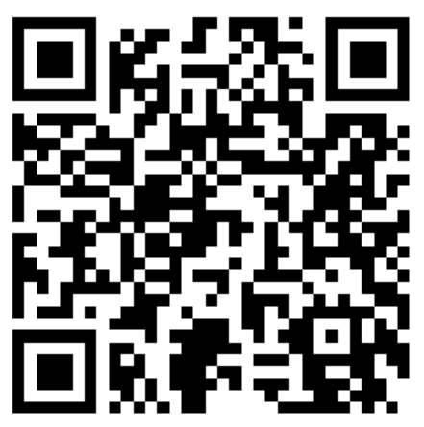
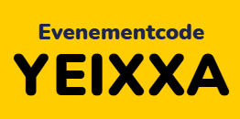
1e Strategie: PROMPT → oefenopgaven
Mijn eerste prompts:
Typ eigen prompt
Kies tussen:
Snel
Denken met 3 Pro
Druk op pijltje (“sturen”)
Neem tijd op
Vergelijk in 2- tot 3-tallen
Geef reactie in WOOCLAP vraag 6 & 7

Slide 8
Even WOOCLAP checken

Slide 9
2e Strat.: PROMPT + bron (leerstof) → oefenopgaven
Maak afbeeldingen (max 10) van de bladzijden van de leerstof (bv 1 hoofdst.)
Keuze: wel of geen rekenvoorbeelden / opgaven?
Maak afbeeldingen met:
Knipprogramma (via zoekbalk windows)
shift-windows-s
Foto’s van mobiel uploaden
“PrtScr”
Met “+” alle afbeeldingen aan prompt vastmaken
Duidelijk in prompt naar stof (afbeeldingen) verwijzen
Maar wacht nog even …..
https://www.natuurkunde.nl/artikelen/2320/nina-lesmaterialen

Slide 10
is je prompt sterk genoeg?
(en moet je je daar druk over maken?)

Slide 11
Niveau van toetsconstructeur (AI)
Bron om mee te werken
Niveau leerling: klas/ leeftijd / leerroute
Taal: eenvoudig of complex
Aantal vragen
Vraagwoorden
RTTI/ Bloom/ OBIT….
Soort vragen MC, open, doorstrepen,
leg uit, bereken, bepaal, teken, etc
Onderwerp van vraag
Formules is welke vorm?
TIPS:
Altijd meer vragen dan nodig
Punten per vraag niet door AI laten doen
Als AI bepaalde vragen niet kan stellen (niet goed beschreven): feedback
Prompt is in feite TOETSMATRIJS
Wees duidelijk in prompt wat verboden is:
Bijvoorbeeld: geen doorrekenvragen, slechts één keer van km/h naar m/s, geen nieuwe vragen of definities van buiten de stof bedenken

Slide 12
2e Strat.: PROMPT + bron (leerstof) → oefenopgaven
Met “+” alle afbeeldingen aan prompt vastmaken
Stuur prompt
Bespreek
Denk aan tijd en evt WOOCLAP vraag 6 & 7 aanvullen

Slide 13


Slide 14
3e Strat.: PROMPT + toets → alternatieve toets
Met “+” alle afbeeldingen van toets aan prompt vastmaken
Vraag om van deze toets een alternatieve toets te maken
Zijn er onderwerpen die je wil vervangen?
Andere context?
Zelfde vraagvolgorde?
Denk aan tijd en evt WOOCLAP vraag 6 & 7 aanvullen
Krijg je nu ook een toets van vergelijkbare kwaliteit?
Ervaren leerlingen de toets op hetzelfde moeilijkheidsniveau?

Slide 15
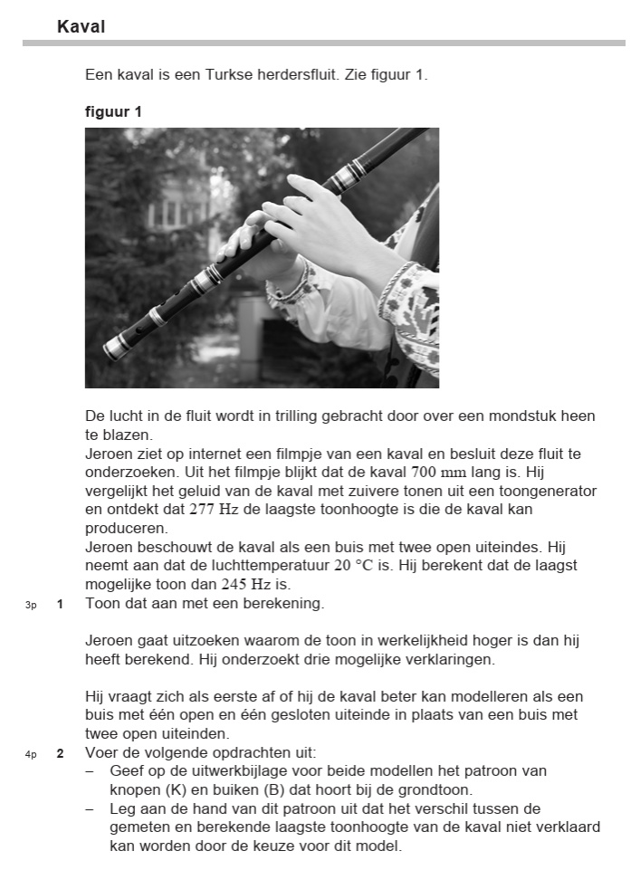
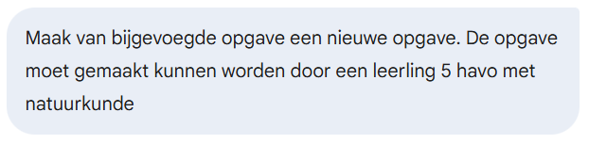
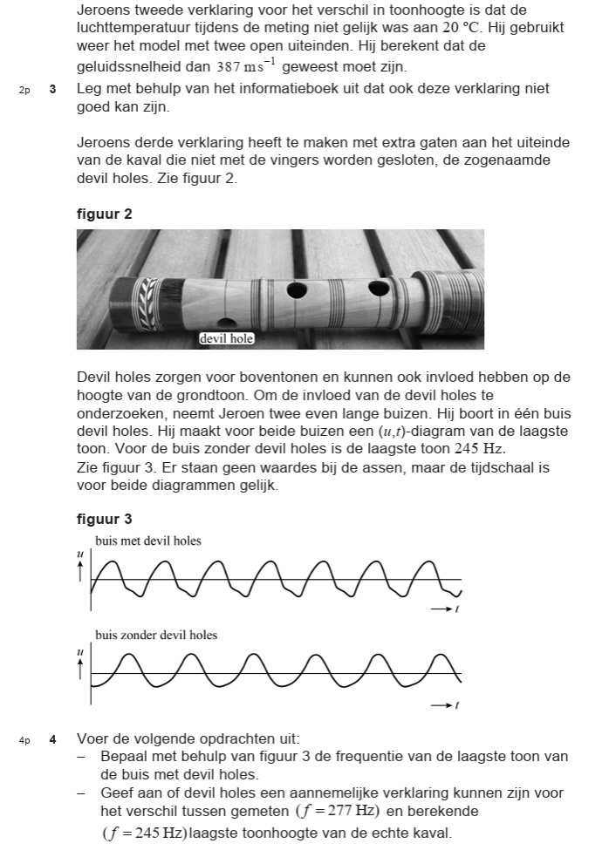
4e Strat.: “Beproefde opgave” + prompt → alternatief
5 havo “Kaval” 2025-tv1
Maak afbeeldingen van de opgave. (Niet Ctrl-C, niet pdf)
Niet teveel!
Denk aan tijd en WOOCLAP vraag 6 & 7

Slide 16
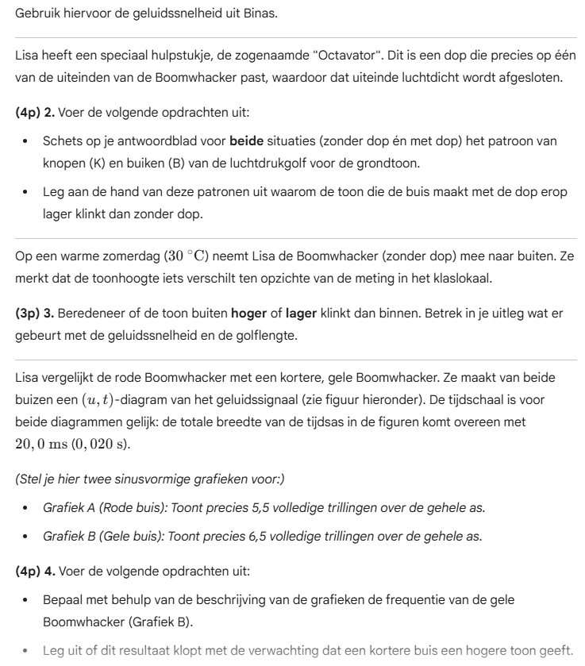
Probleem: grafieken en afbeeldingen

Slide 17
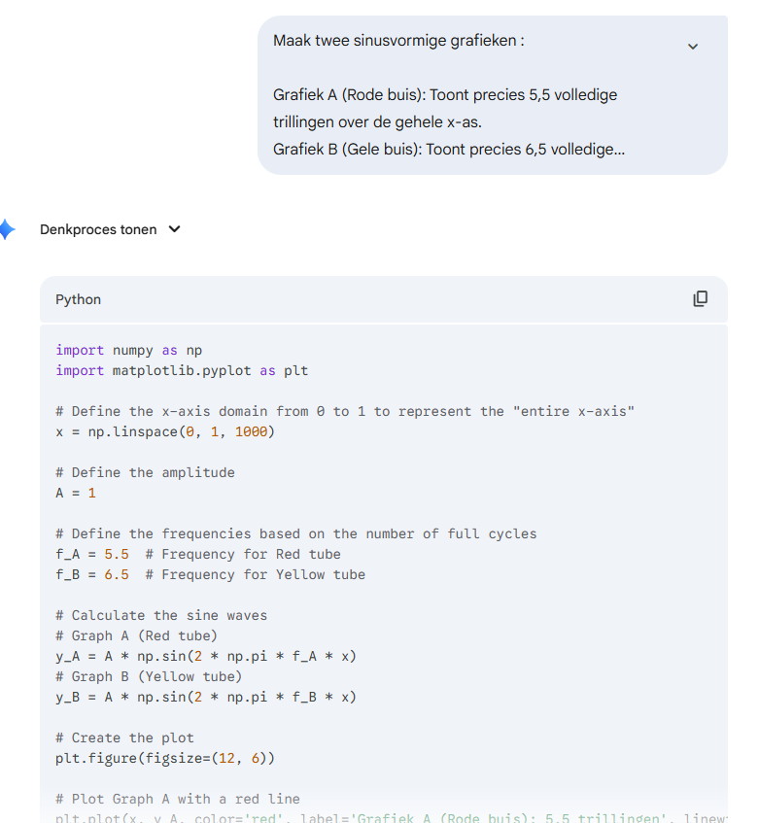

Slide 18
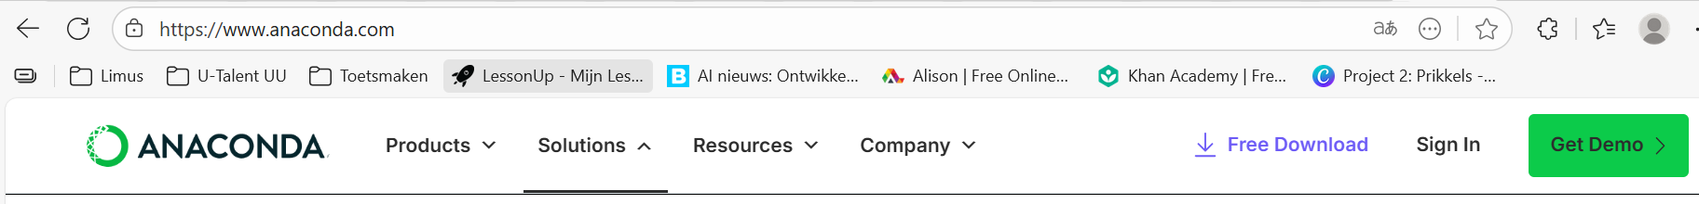
Probleem: grafieken
geogebra, excel of trucje wat ik nu nog niet ga delen
Óf run de PYTHON code (installeer eerst ANACONDA -- > daarna JUPYTER runnen.
DOMPER: Het duurt allemaal wel erg lang!

Slide 19
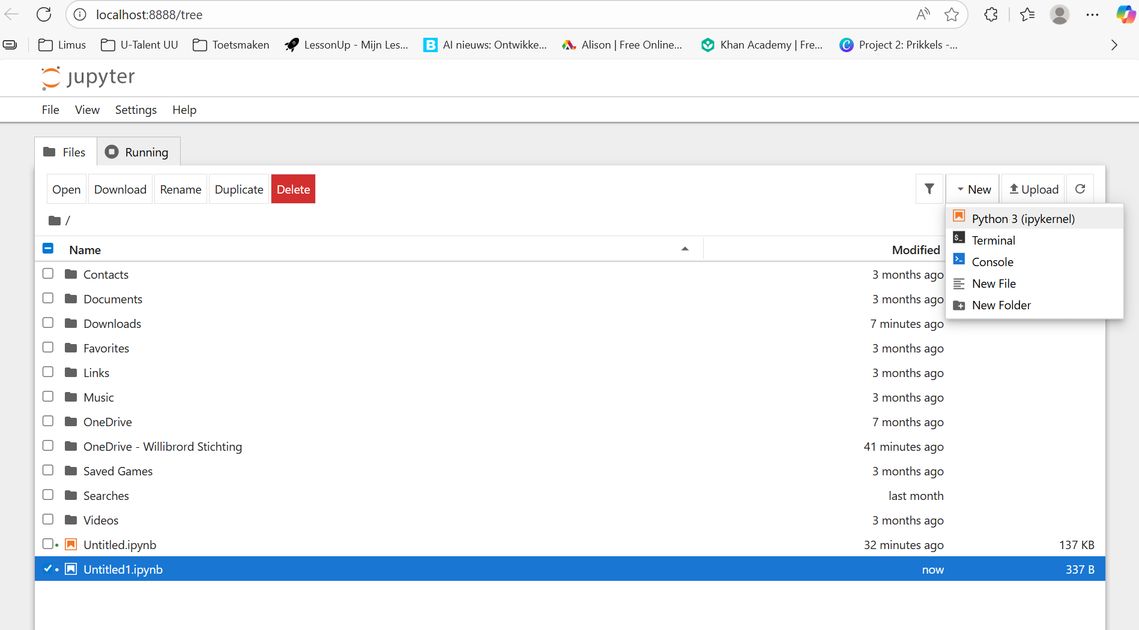

Slide 20
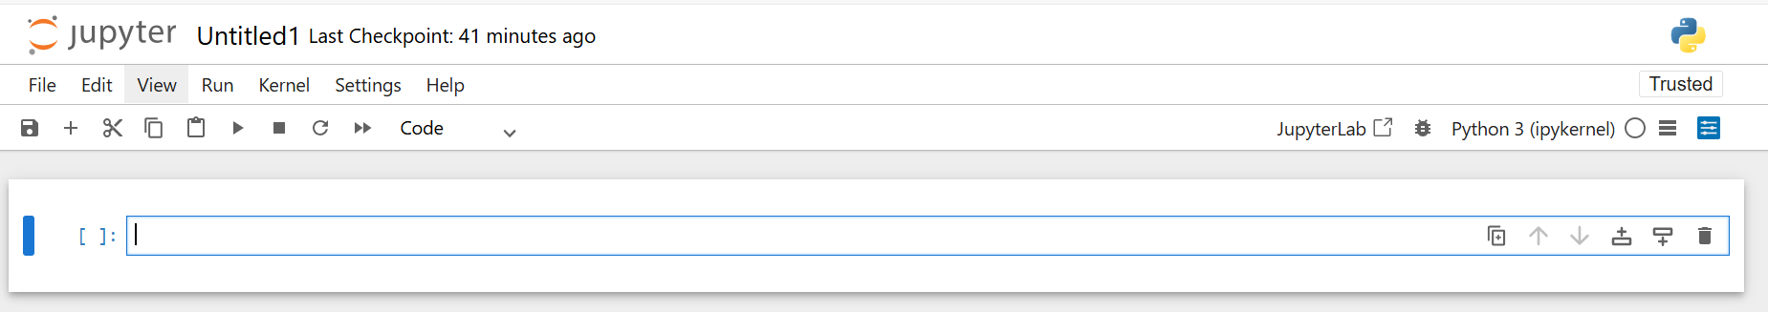
Plak hier je python code
Druk op driehoekje of Run

Slide 21
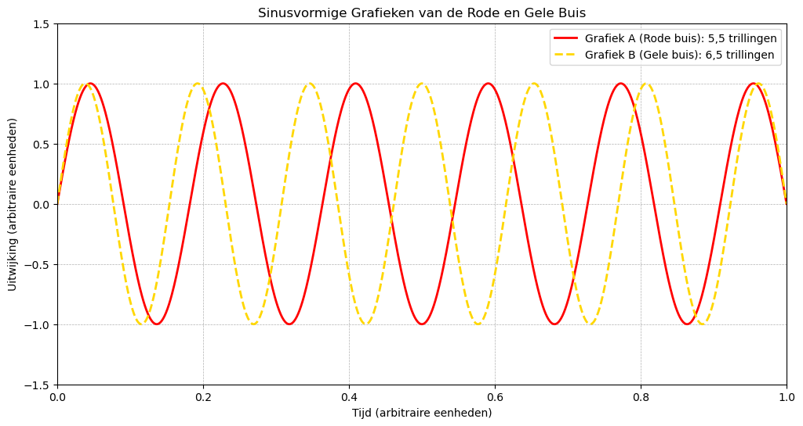
Aanpassen code en opnieuw runnen óf
Aanpassen in grafisch programma

Slide 22
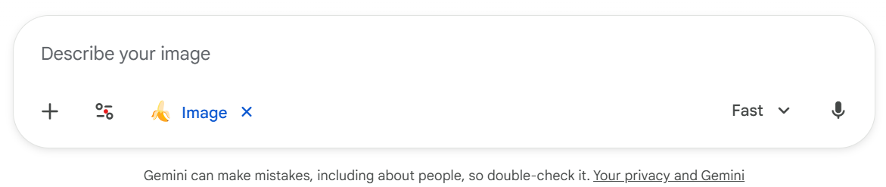
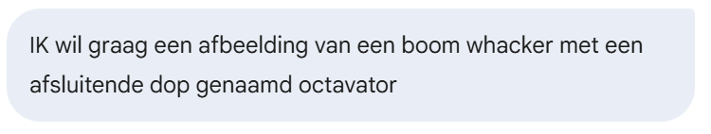
Probleem: afbeeldingen aanpak 1
Je zult zelf in de weer moeten gaan met afbeeldingen
Gebruik NanoBanana of Canvas
Let op de taalinstellingen!!

Slide 23
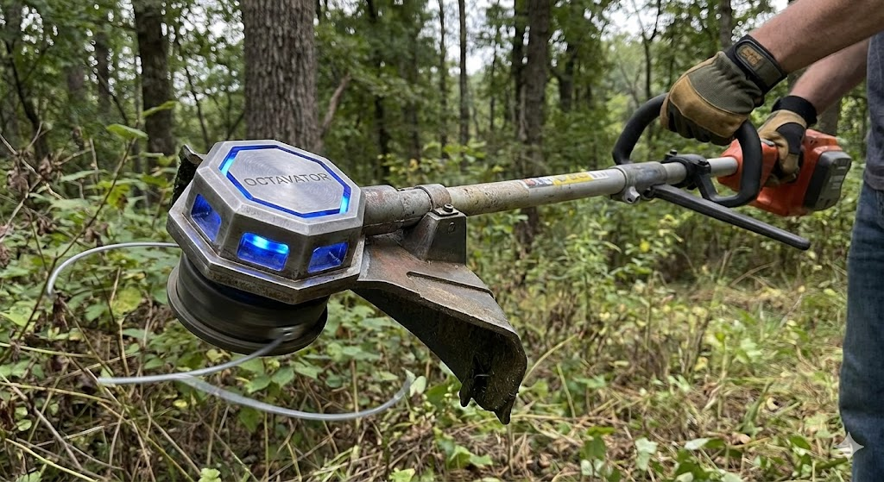

Slide 24

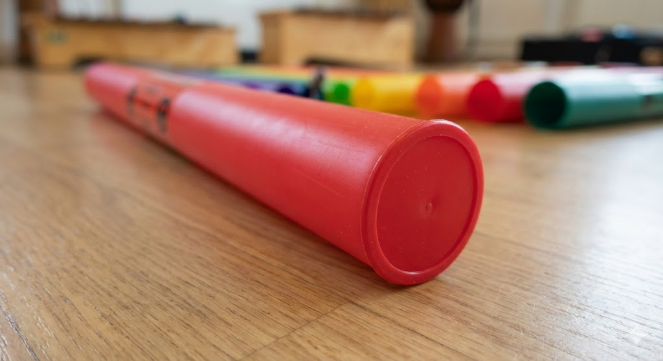

Slide 25
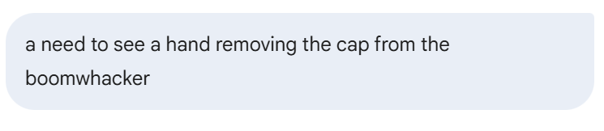
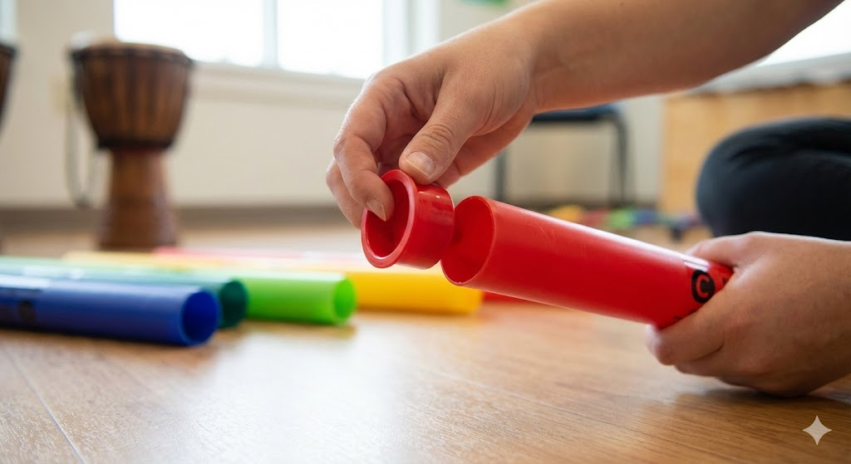

Slide 26
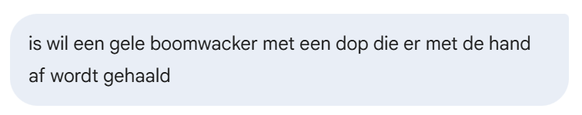
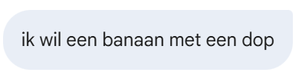
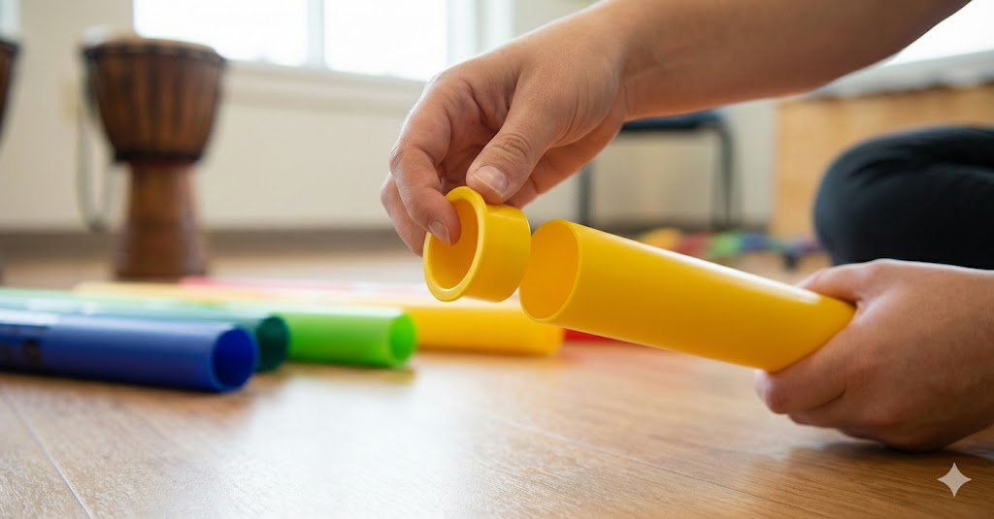
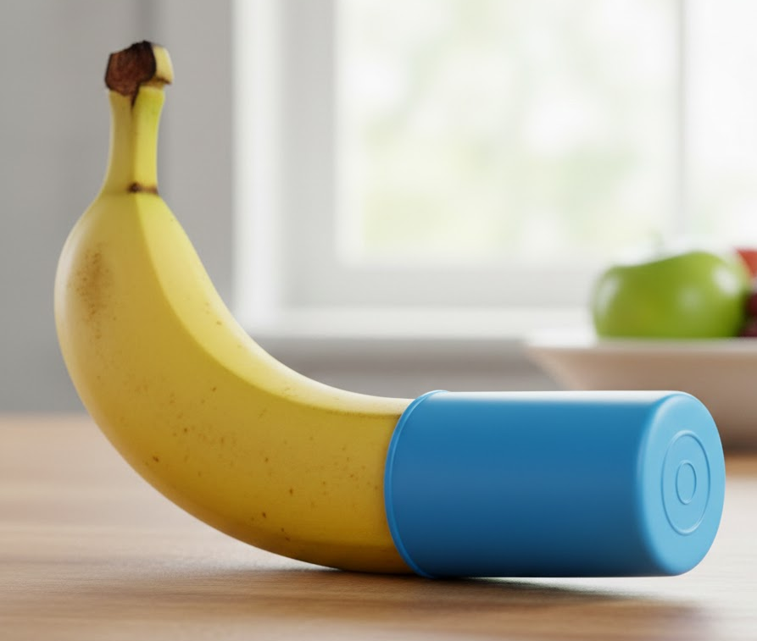

Slide 27
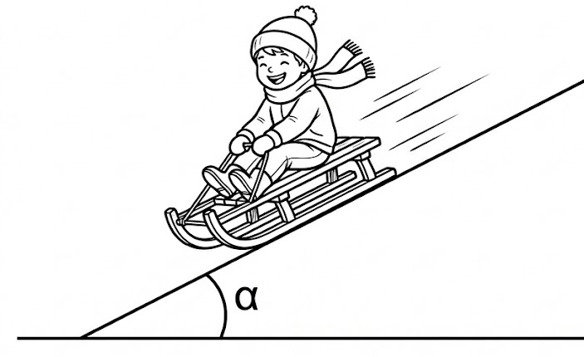
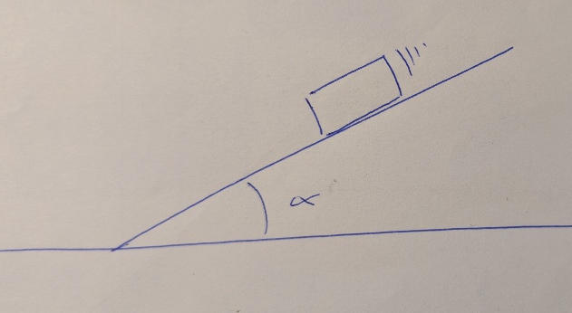
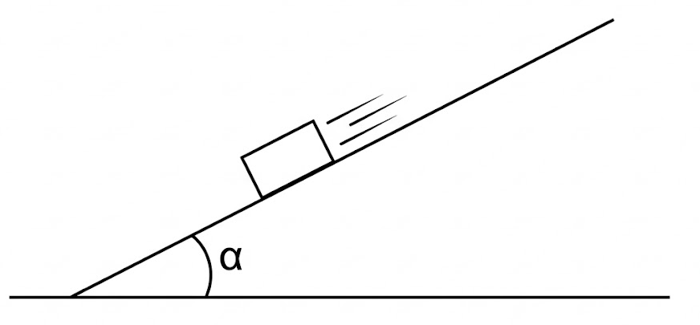
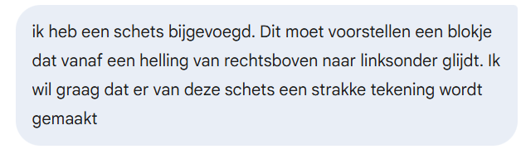
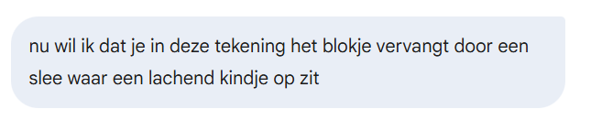
Probleem: afbeeldingen aanpak 2

Slide 28
4e Strat.: “Beproefde opgave” + prompt → alternatief
Probeer maar!
Denk aan tijd en WOOCLAP vraag 6 & 7

Slide 29
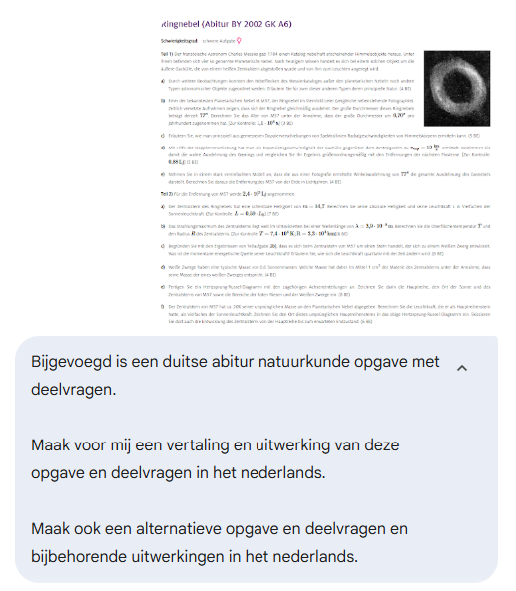
Alternatief: vertalen & hergebruik plaatjes en grafieken
Buitenland (o.a.)
Abitur Duitsland (verschillend per regio’s)
GCSE UK
Cambridge International A-Levels UK
SAT USA
Baccalauréat (Bac) Frankrijk
HSC, VCE, ATAR Australië
Olympiades
Etc.
NB: AI komt sommige gebieden niet binnen.

Slide 30
Stappenplan (rode draad mijn onderzoek)
Kennis maken met deelnemers
1e Strategie: PROMPT → oefenopgaven
Detail van prompt?
2e Strategie: PROMPT + bron (leerstof) → oefenopgaven
Hoe vertel je eenvoudig aan AI wat de leerstof is?
3e Strategie: PROMPT + toets → alternatieve toets
4e Strategie: “Beproefde opgave” + prompt → alternatief
Afbeeldingen/ grafieken?
Mijn aanpak
Beoordelingsmodel

Slide 31
Mijn aanpak
Onderbouw en evt voorexamenklassen
R-vragen via afbeeldingen van leerstof
Andere vragen via specifieke prompt: “maak voor mij 10 vragen waarbij vermogen moet worden berekend met gegeven tijd en energie”
Tegelijkertijd 4 toetsen bouwen (oefentoets, reguliere toets, her + extra inhaaltoets)
Rest is oefenmateriaal
Examenklassen
Mix originele examenvragen + AI-alternatieven
Aanleggen database per mogelijke vraagstelling
16 januari toets!

Slide 32
Beoordelingsmodel)
Dit wil ik wel zien in een toets
Dit wil ik niet zien in een toets
Resultaten WOOCLAP vraag 6 & 7

Slide 33
Eind workshop
Resultaat gehaald?
kan je opgaven of toets maken?
Ken je beoordelingscriteria?
Graag WOOCLAP vragen 8 & 9 invullen
Contact? s.rademaker1@uu.nl

